Slide 1
Лекция №3 Эволюция Баз Данных
Раздел 1. Основные понятия о базах данных
Telegram: @KonstantinRatvin
Преподаватель: Ратвин Константин Александрович

Slide 2


Образовательный путь
Основные понятия о базах данных
Классификация СУБД NoSQL
Эволюция Баз Данных
Система контейнеризации Docker
Базовые возможности mongodb
Гостевая лекция Manticore (7 марта)
Ключ-значение СУБД (Redis)
Гостевая лекция Tarantool (21 марта)
Витрины данных. МРР-СУБД (DWH)
Гостевая лекция YeniseiDB (4 апреля)
Графовые СУБД (Neo4j)
Распределенные СУБД (YDB, CockroachDB)
Гостевая лекция ScyllaDB (25 апреля)
Векторные СУБД. Weaviate
Итоговое занятие (16 мая)

Slide 3
Основные тезисы
Рейтинг СУБД
Парадигмы построения баз данных
Реляционные СУБД
Хранилища данных (warehouse)
Классификация NewSQL
Колоночные и «ключ-значения» модели
Документарные модели
Графовые модели

Slide 4
Другой «треугольник»
Теорема CDP… (Consistency, Distance, Performance)
Consistence
Performance
Distance
Or Survivability

Slide 5
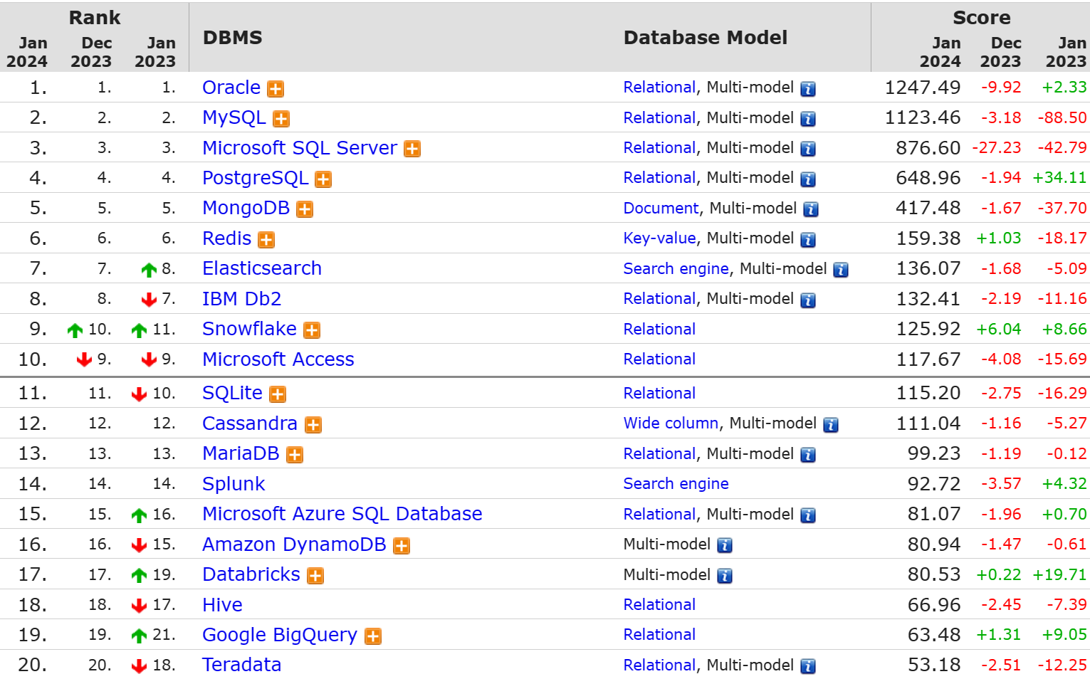
Рейтинг СУБД: https://db-engines.com/en/ranking
1

Slide 6
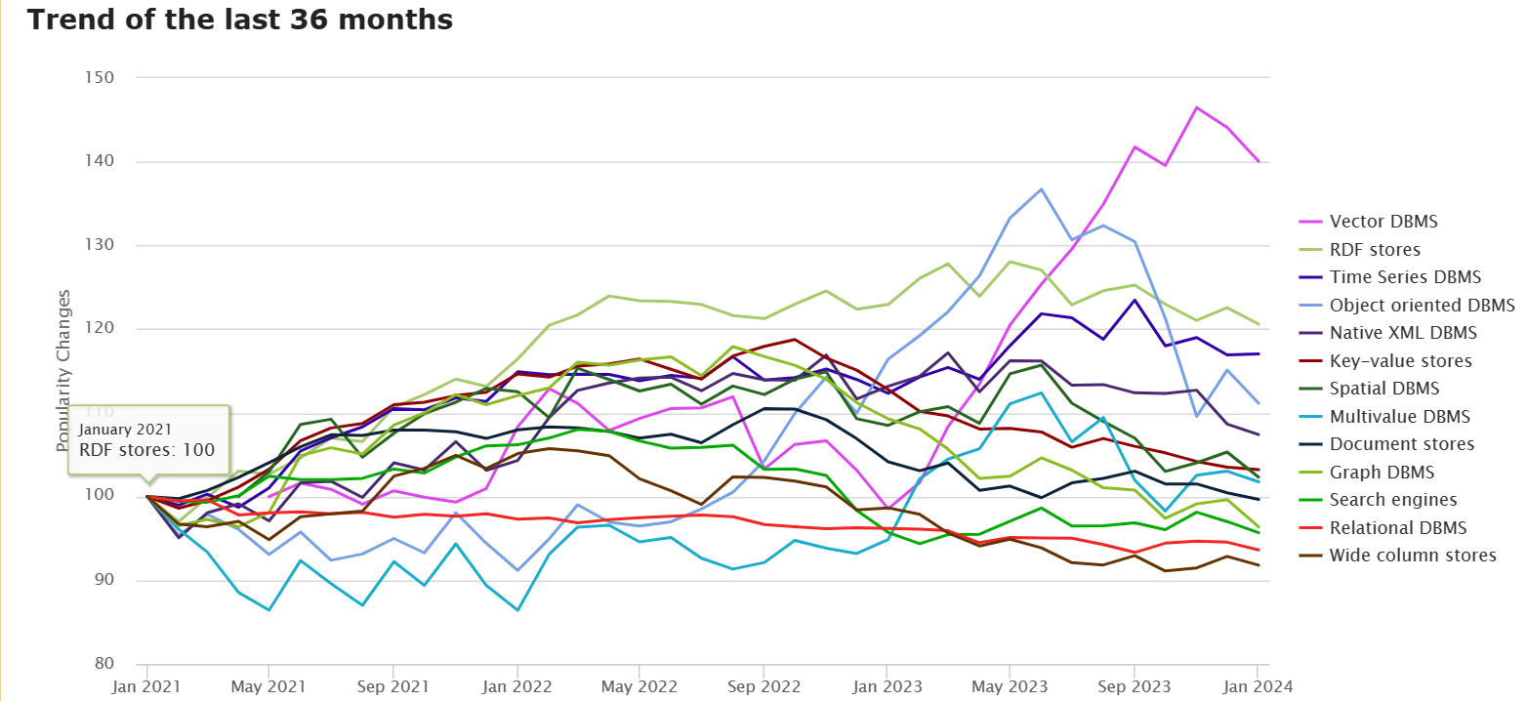
Последние тренды в области баз данных

Slide 7
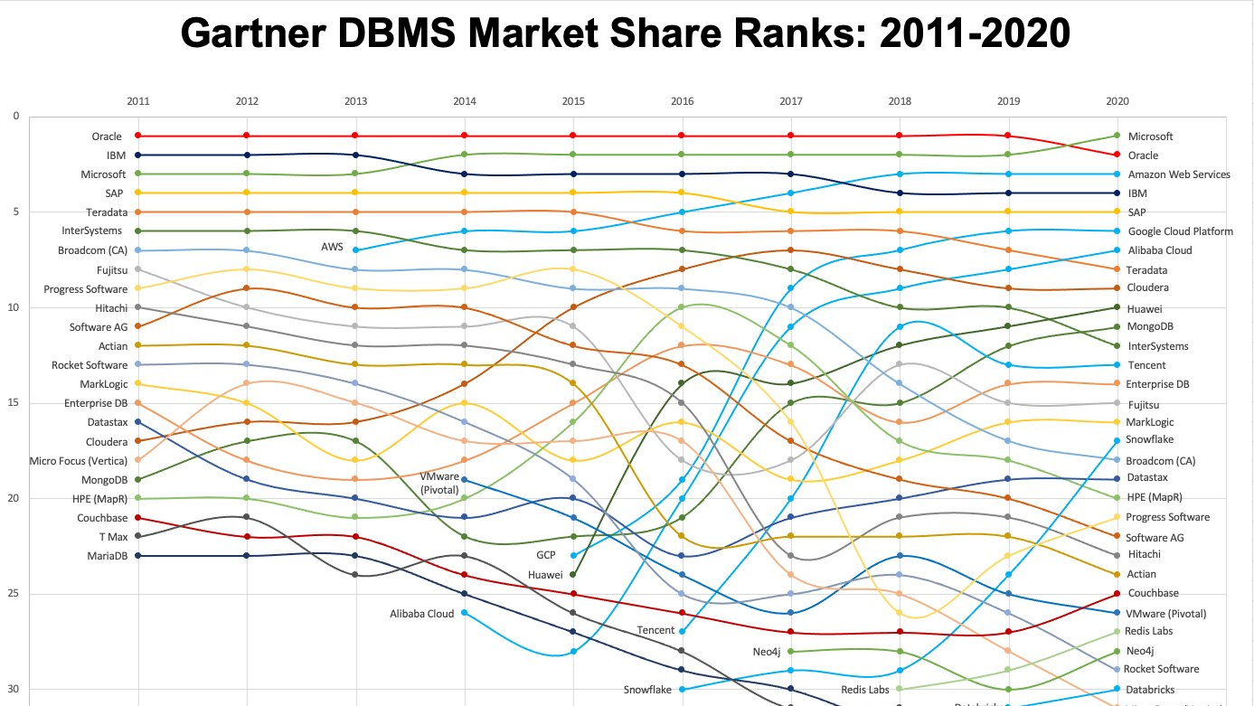

Slide 8
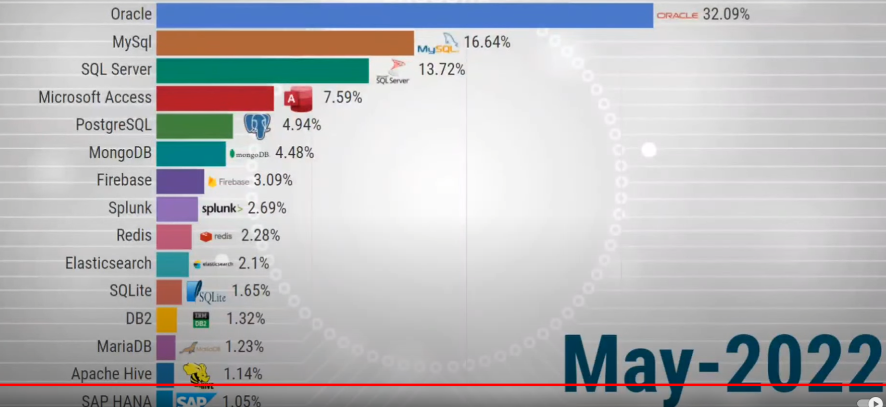
Тенденции
https://statisticsanddata.org/data/most-popular-databases-2006-2022/

Slide 9
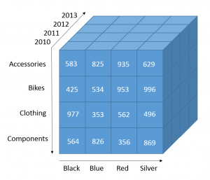
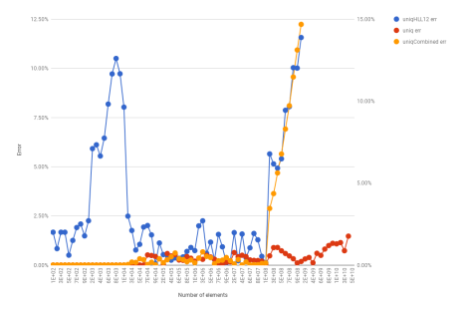
Шесть основных парадигм
Реляционная
Колоночная/«Ключ-значение»
Гибкие запросы
Быстрая вставка и выборка
Хранилище данных
Документно-ориентированная
Простая разработка
Витрина данных
Графовая
Хронологическая
Thingrype
Vendor
Applicati..
IS_OF_TYPE
IS_FROM_VENDOR
Module
IS_USED_BY
IS_CONTROLLING
IS_EQUIPPED_WITH
Departm…
IS_FEEDING_DATA_TO
Thing
Безграничные отношения
Множественная вставка
IS_MANUFACTURED_bY
IS_POWERED_BY
IS_USING
IS_COMPRO_SENSOR
Manyfac..
Power
Sensor
Netrwork

Slide 10
Что такое Time series?
Heart rate
Life events
Life events
time
time
time

Slide 11
Немного о реляционных БД
Название больницы | Св. Иоана
Отделение | Трансплантация сердца
Главный хирург | Доктор Сэм
Номер отделения | 11
Название препарата | Производитель препарата | Размер дозы | Размерность дозы
Меланин | Фабиал ООО | 200 | мг
Парацетомол | Лек-МСК АО | 400 | мг
Меланин | Рожки ООО | 150 | мг

Slide 12
Процессы построения БД
Нормализация
Дать каждому атрибуту свое поле.
Объединить атрибуты в таблицы и обеспечить единый связанный контекст.
Ввести один первичный ключ для каждой таблицы.
Удалить повторяющиеся атрибуты.
Ортогонализация
Создать связанные таблицы независимо от общего контекста. Это максимизирует повторное использование данных, позволяя объединять таблицы с другими таблицами для создания любого контекста
Обобщение
Создавать таблицы более общими, чтобы они могли бы быть использованы в другом контексте. Поиск и заменая Хирургов на Человека.
Однако, не стоит заниматься сильным обобщением. Это может внести недопонимания в целевую модель ☺
Настройка
Модификация таблиц для более производительного выполнения операций чтения и записи. Например, ускорение чтения с помощью материализованного представления и дублирование атрибутов по всей таблице, чтобы исключить объединение.

Slide 13
Реляционная модель
Hospital
Operation
Название больницы | Св. Иоана
Отделение | Трансплантация сердца
Главный хирург | Доктор Сэм
Номер отделения | 11
Hospital ID
Hospital Name
Operation ID
Hospital ID
Surgeon ID
Operation Type
Surgeon
Surgeon ID
Surgeon Name
Название препарата | Производитель препарата | Размер дозы | Размерность дозы
Меланин | Фабиал ООО | 200 | мг
Парацетомол | Лек-МСК АО | 400 | мг
Меланин | Рожки ООО | 150 | мг
Operation Codes
Operation Codes ID
Operation Codes Type
Operation Drugs
Drugs
Operation ID
Drug ID
Dose Size
Dose UOM
Drug ID
Drug Name
Drug Manufacturer

Slide 14
Другой пример РМ
Order Number | 1332
Order Date | 2019-09-16
Total Amount | 3000 P
Customer Name | Бобров Кирилл
Customer Phone | +7-999-123-45-67
Customer Address | индекс,город,улица,дом,квартира
Product Name | Product Description | Price | QTY
CSS Book | CSS and HTML Design | 1200 | 1
CSS Book | HTML5 and CSS3 Design | 900 | 2

Slide 15
Возможный вариант
Orders
Customers
Order ID
Customer ID
Order Date
Customer ID
Customer Name
Customer Phone
Customer Address Street
Customer Address City
Customer Address Postal
Order Line Items
Products
Order ID
Order Line ID
Product ID
Product Price
Product Quantity
Product ID
Product Name
Product Description
Product List Price

Slide 16
Реляционная модель
Плюсы:
Более гибкие запросы
Обновление данных в одном месте
Переиспользование данных структур в любом контексте
Создание интеграции DB-To-DB
Зрелый инструментарий
SQL (2019)
Легко найти эксперта.
Минусы:
Время разработки схемы и статичные отношения
Статические данные. Разработка до загрузки данных.
Тяжелая модель. Данные должны уничтожаться.
Требуется код для отображения измельченных реляционных данных обратно в унифицированные объектно-ориентированные структуры данных
Запросы могут быть не актуальны. Долгое время запроса.

Slide 17
Итог
Используется максимальная гибкость в запросах и обновления боевых данных.
Пример: традиционные приложения сущность-данные.

Slide 18
Пространственное моделирование
Data Warehousing
Data source 1
Visualization
Extract,
Transform, and
Load process
Data source 2
Data Warehouse
Reporting
Data source 3
Business Intelligence

Slide 19
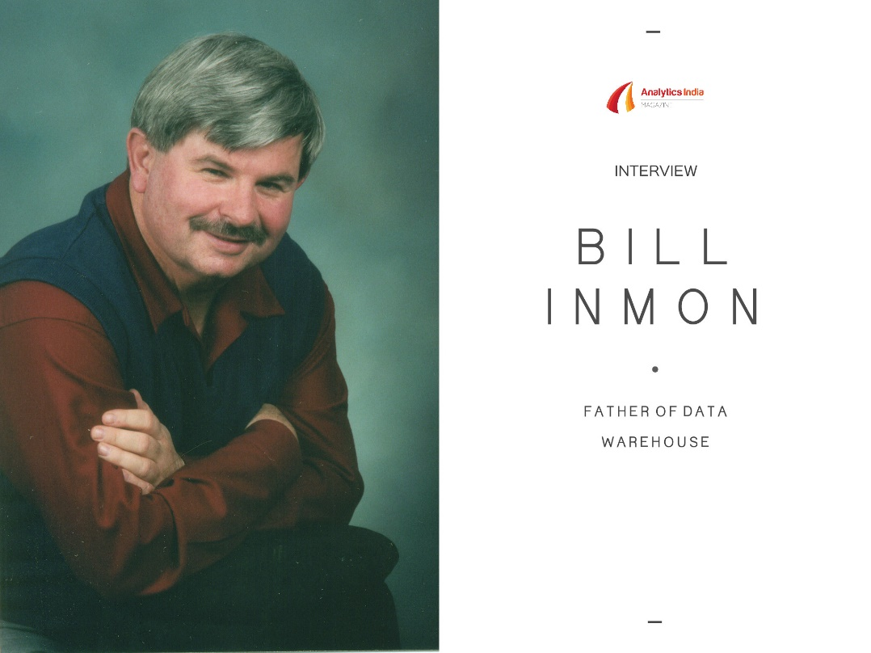
Немного истории
Концепция DW была предложена в 1990 г. Б. Инмоном
Хранилище данных (Data Warehouse) — большая предметно-ориентированная информационная корпоративная база данных, специально разработанная и предназначенная для подготовки отчётов, анализа бизнес-процессов с целью поддержки принятия решений в организации.

Slide 20
Принципы организации хранилища
Проблемно-предметная ориентация. Данные объединяются в категории и хранятся в соответствии с областями, которые они описывают, а не с приложениями, которые они используют.
Интегрированность
Неизменяемость
Зависимость от времени

Slide 21
Процессы работы с данными
Источниками данных могут быть:
Традиционные системы регистрации операций (БД)
Отдельные документы
Наборы данных
Источники данных классифицируются:
Территориальное и административное размещение.
Степень достоверности.
Частота обновления.
Система хранения и управления данными.
Операции с данными:
Извлечение – перемещение информации от источников данных в отдельную БД, приведение их к единому формату.
Преобразование – подготовка информации к хранению в оптимальной форме для реализации запроса, необходимого для принятия решений.
Загрузка - помещение данных в хранилище, производится атомарно, путем добавления новых фактов или корректировкой существующих.
Анализ - OLAP, Data Mining, Reporting и т.д.

Slide 22
Характеристики | Хранилище данных | Транзакционная база данных
Подходящие рабочие нагрузки | Аналитика, отчеты, большие данные | Обработка транзакций
Источник данных | Сбор и нормализация данных из множества источников | Захват данных в исходном виде из одного источника, например из транзакционной системы
Захват данных | Пакетные операции записи, обычно по заданному расписанию | Непрерывные операции записи по мере поступления новых данных для повышения пропускной способности транзакций
Нормализация данных | Денормализованные схемы, например «звезда» или «снежинка» | Статические схемы с высокой степенью нормализации
Хранилище данных | Рассчитано на упрощение доступа и повышение скорости выполнения запросов за счет использования столбчатых хранилищ | Рассчитана на операции записи в один строчно-ориентированный физический блок с высокой пропускной способностью
Доступ к данным | Рассчитано на уменьшение количества операций ввода-вывода и достижение максимальной пропускной способности при работе с данными | Большое количество мелких операций чтения

Slide 23
Моделирование
Моделирование контекста
Определить бизнес вопросы, на которые нужны ответы.
Определить какие факты помогут в ответе на один или несколько вопросов
Определить пространство (размеры), необходимые для объединения с фактом, чтобы ответить на вопросы бизнеса.
Создать однозвездную схему (или OLAP модель) для факта.
Extract, Load, Transform (ELT)
Извлечь данные из системы источника
Загрузить их в область пространственного хранилища (warehouse)
Преобразовать в звездную схему.
Увеличение качества данных (полнота, актуальность и корректность)
Семантический слой
Определить семантический слой для включения собственно службы отчетов.
Переименование колонок по принципу юзер-френдли
Добавление описаний к колонкам
create "join paths" for error-free reporting
Настройка
Определение шаблонов запроса
Оптимизация запросов
Оптимизация индексов и полного сканирования таблицы
Выполнение специальной технологии warehouse.

Slide 24
Хранилища данных
Hospital Dimension
Drug Dimension
Hospital ID
Attributes…
Drug ID
Attributes…
Drug Dose Facts
Hospital ID
Surgeon ID
Operation ID
Drug ID
Drug Dose
Surgeon Dimension
Operation
Surgeon ID
Attributes…
Operation ID
Attributes…

Slide 25
Пример организации хранилища данных
Order Number | 1332
Order Date | 2019-09-16
Total Amount | 500 P
Customer Name | Бобров Кирилл
Customer Phone | +7-999-123-45-67
Customer Address | индекс,город,улица, дом,квартира
Product Name | Product Description | Price | QTY
CSS Book | CSS and HTML Design | 1200 | 1
CSS Book | HTML5 and CSS3 Design | 900 | 2

Slide 26
Ответ
Order Fact
Customer Dim
Order ID
Order Line ID
Order Date ID
Customer ID
Product ID
Product Qty
Product Price
Customer ID
Customer Name
Customer Phone
Customer Area Code
Customer Address City
Customer Address Street
…
Date Dim
Order Date ID
Order Date
Order Day
Order Month
Order Quarter
…
Product Dim
Product ID
Product Name
Product Description
Product Categories
…

Slide 27
Достоинства и недостатки
Плюсы
Запросы в контексте
Собственная служба.
Высокая производительность.
Продвинутые инструменты и интеграция
SQL
Настройка данных для информативности.
Недостатки
Дорого
Время разработки, статичные структуры, разработка структур для первоначальной загрузки.
Запросы не релевантны. (нет актуальных данных)
Не может отвечать на запрос, которые не встроенные в данные модель.

Slide 28
Итого
Использовать для перевода достоверных данных в контекстную информацию для обеспечения самообслуживания, специальных, гибких отчетов
Пример: BI, Data Warehouse

Slide 29


Slide 30
Описание
NewSQL – класс современных реляционных СУБД, стремящихся совместить в себе преимущества NoSQL и транзакционные требования классических баз данных.
Данный термин был предложен в 2011 году Мэтью Аслетом, аналитиком 451 Group.

Slide 31
Примеры
Spanner
Clustrix
OrientDB
VoltDB
MemSQL
SQLFire и GemFire XD от Pivotal
SAP HANA
FoundationDB
NuoDB
TransLattice
ActorDB
Trafodion
CockroachDB

Slide 32
Недостатки NoSQL
В чем главные «фишки» «широко известной в узких кругах» технологии NoSQL?
Почему NoSQL плохо приживается в сфере бизнеса?

Slide 33
Почему NewSQL?
приложения взаимодействуют в основном посредством SQL;
транзакции полностью поддерживают требования ACID;
при управлении не применяется механизм блокировок – таким образом, исключается вероятность конфликта между записываемыми и считываемыми в реальном времени данными;
архитектура shared—nothing, при которой каждой узел системы отвечает за свой набор данных, являясь независимым и самодостаточным, подразумевает легкую и быструю масштабируемость;
производительность узла СУБД на NewSQL намного выше, чем у традиционных РСУБД;
скорость отклика системы в 50 раз превышает эту величину у традиционных РСУБД.

Slide 34
Классификация NewSQL
Новые базы данных: NewSQL система разрабатывается полностью с нуля с целью достижения масштабируемости и производительности
Новый движок хранения данных: Самый популярный тут — TokuDB — движок для MySQL.
Прозрачное объединение в кластеры: из нескольких физических узлов для хранения и обработки больших объемов данных

Slide 35
Что не так с РСУБД ?
Сложность изменения схемы
Сложность горизонтального масштабирования нормализованных данных
Рост IT рынка - окно возможностей для новых решений
Эволюция стэка hardware и software - «it's time for a complete rewrite»

Slide 36
Что не так со старым SQL DB?
Relevance
Velocity
Volume
Variety
Variability

Slide 37
Что не так с NewSQL?
Relevance
Velocity
Volume
Variety
Variability

Slide 38
HIGH
(Many Nodes)
NewSQL
(DistributedSQL)
NoSQL
Scalability
Traditional
LOW
(One node)
WEAK
(none/Limeted
STRONG (ACID)
Guarantees
Notes:
https://www.youtube.com/watch?v=LwkS82zs65g

Slide 39
Variety (Изменчивость)
Управление быстрыми изменениями
Схема не совместима с быстрым развитием.
Постоянное развитие структуры данных.
Можем ли мы позволить себе синхронизировать большое приложение с изменениями в структурах данных?
Большие данные.
данные настолько велики, что для изменения значений, структур и индексов требуется слишком много времени
Agile разработка.
достаточно ли стабильны требования для создания долгосрочных реляционных структур данных?
данные без схемы идеально подходят для быстрого изменения
Данные без схемы и языки
JSON/JavaScript, Triple/SPARQL, XML/XQuery
Требуется безопасное программирование
вы никогда не знаете, какие запросы что будут возвращаться

Slide 40
Variability (Разнообразие)
обработка данных во всех мыслимых форматах
Сопротивление несоответствиям.
Различные структуры данных
Структуры, неструктуры, полуструктуры
Различные парадигмы данных
Реляционные, пространственные, документарные, графовые, объектно-ориентированные
Различные типы данных
JSON не имеет типа дата/время/длительность, XML схема и SQL обладают разнообразием.
Различные стандарты разметки
JSON, XML, RDF и прочее

Slide 41



OLTP (Online Transaction Processing
Old OLTP
New OLTP
OldSQL for New OLTP |  | Слишком медленно Нет масштабирования
NoSQL for New OLTP |  | Нет гарантий консистентности
NewSQL for New OLTP |  | Быстро, консистентно, масштабируемо, Поддержка SQL

Slide 42


State of the Database
ACID transactions
SQL support
Standardized
Horizontal Scaling
High Availability
ACID transactions
SQL support
Standardized
Horizontal Scaling
High Availability
ACID transactions
SQL support
Standardized
Horizontal Scaling
High Availability
RDBMS (OLDSQL)
NOSQL
NEWSQL

Slide 43
Виды NewSQL
Новая архитектура: VoltDB, NuoDB
SQL движок: TokuDB, ScaleDB
Прозрачный шардинг: ScaleBase, dbShards

Slide 44
В итоге
NewSQL использует для “in-memory” и «real-time» SQL транзакции.
Старые SQL базы данных не обеспечивают высокую производительность для in-memory SQL и они все еще не могут быть масштабированы горизонтально.

Slide 45
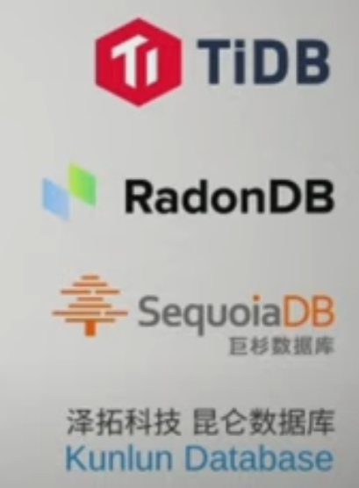
Последние новости
По состоянию на 2021 год термин NewSQL используется только китайскими начинающими компаниями, которые занимаются базами данных.

Slide 46
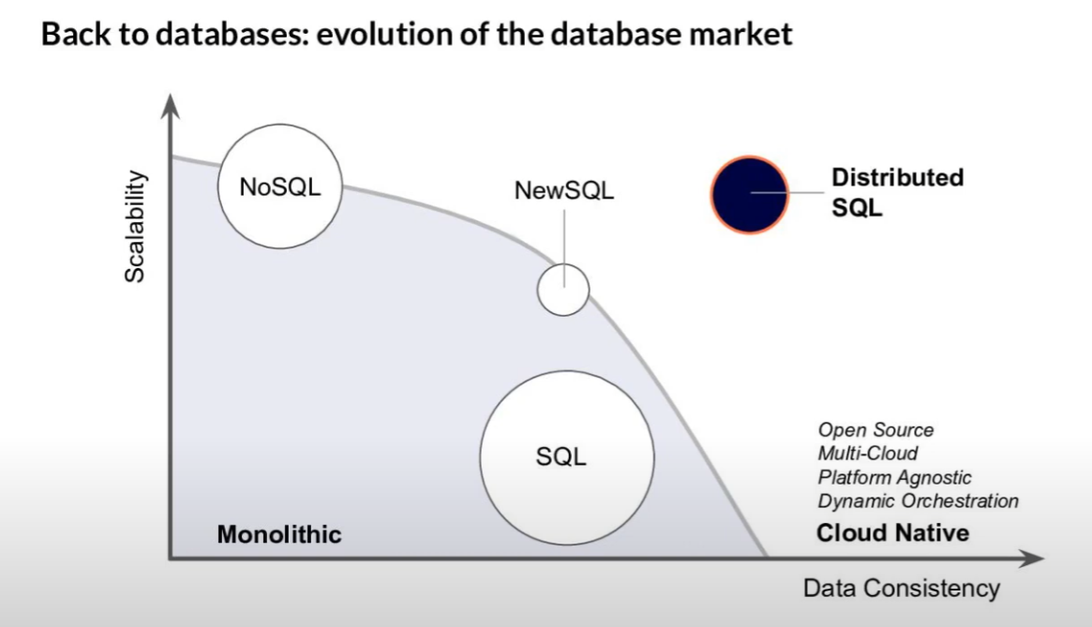
Notes:
https://www.youtube.com/watch?v=LwkS82zs65g

Slide 47
Колоночные и «ключ-значение» модели
Разреженные колонки или многомерный ключ
Database | Query | Unique Feature
Cassandra | CQL | Schema-defined,collacated,composite columns
Hbase | API | Massively sparse columns on HDFS
Aerospike | AQL | Schemaless with dynamically typed columns
Accumulo | API | Hbase-like with cell-level security
Oracle NoSQL | API | Consistent fast performance, ACID shards
Простой ключ
Database | Query | Unique Feature
Redis | API | In-memory data structures
MemcacheDB | API | Simple Memcache API
Riak | API | Search, MapReduce
DynamoDB | API | Shemaless;key plus flat JSON-like value
FoundationDB | API,SQL | ACID,user-defined key structures

Slide 48
Пример
Order Number | 1332
Order Date | 2019-09-16
Total Amount | 500 P
Customer Name | Бобров Кирилл
Customer Phone | +7-999-123-45-67
Customer Address | индекс,город,улица,дом,квартира
Product Name | Product Description | Price | QTY
CSS Book | CSS and HTML Design | 1200 | 1
CSS Book | HTML5 and CSS3 Design | 900 | 2

Slide 49
Ответ
Table | Order ID | Column Type | Cell Value
Orders | 1332 | Order date | 2019-08-20
Orders | 1332 | Order Total Amount | 2000
Orders | 1332 | Customer Name | Николай
Orders | 1332 | Customer Phone | 150-05-13
Orders | 1332 | Line 1 Product Name | CSS Book
Orders | 1332 | Line 1 Product Price | 1200
Orders | 1332 | Line 1 Product Qty | 1
Orders | 1332 | Line 2 Product Name | Database Book
Orders | 1332 | Line 2 Product Price | 400
Orders | 1332 | Line 2 Product Qty | 2

Slide 50
Достоинства и недостатки
Плюсы
Быстрая вставка и получения данных
Огромная масштабируемость
Простое шардирование и репликация
Размещение данных
Простые колонки (простые данные)
List, Map и Set наборы данных
Минусы
Нет соединений (join)
Создается таблица под каждый запрос
Разделяет JSON на колонки
Нет стандартного языка запросов
Слабый инструментарий
Трудно в понимании.

Slide 51
В итоге
Используется максимальная скорость и масштабируемость при ручной настройке кода приложения для запросов и вставок. Обычно используется на веб-приложений.
Пример: NetFlix, Google, Linked-in

Slide 52
Колоночные модели

Slide 53
Пример
Order Number | 1332
Order Date | 2019-09-16
Total Amount | 3000 P
Customer Name | Бобров Кирилл
Customer Phone | +7-999-123-45-67
Customer Address | индекс,город,улица,дом,квартира
Product Name | Product Description | Price | QTY
CSS Book | CSS and HTML Design | 1200 | 1
CSS Book | HTML5 and CSS3 Design | 900 | 2

Slide 54
Моделирование широких колонок. Ответ
Order ID | Order Date | Order Total | Customer Name | Customer Phone
1332 | 2019-09-16 | 3000 P | Бобров Кирилл | +7-999-123-45-67
…
Customer Address | Order Item
{ Street: ‘’123123 улица малых людей’, city: ‘СПБ’ postal: ‘123411’ } | { ‘product1’:{ category: ‘CSS Book’, description:’ CSS and HTML Design’, price:’1200’, quantity:’1’}, ‘product2’:{ category: ‘CSS Book’, description:’HTML5 and CSS3 Design’, price:’900’, quantity:’2’} }

Slide 55
Моделирование широких колонок. Ответ 2
Order ID | Order Line ID | Order Date | Customer Name | Customer Phone
1332 | 1 | 2019-09-16 | Бобров Кирилл | +7-999-123-45-67
1332 | 2 | 2019-09-16 | Бобров Кирилл | +7-999-123-45-67
…
Customer Street | Customer City | Customer Postal
123123 улица малых людей | СПБ | 123411
123123 улица малых людей | СПБ | 123411
…
Product Category | Product Description | Product Price | Product Quantity
CSS Book | CSS and HTML Design | 1200 | 1
CSS Book | HTML5 and CSS3 Design | 900 | 2

Slide 56
Моделирование широких колонок. Ответ 3.
Product ID | Order ID | Order Line ID | Product Category | Product Description
17 | 1332 | 1 | CSS Book | CSS and HTML Design
1654 | 1332 | 2 | CSS Book | HTML5 and CSS3 Design
…

Slide 57
Достоинства и недостатки
Плюсы
Таблицы совместимы с SQL-похожими запросами
Быстрая вставка и выборка
Хорошая масштабируемость
Простое шардирование и репликация
Распределение данных
Простые колонки (простые данные)
List, Map и Set наборы данных
Недостатки
Модель запроса: создание таблицы под каждый запрос
Без соединений: обязаны быть присоединённые таблицы
Разделяет JSON на колонки
Нет стандартного языка запросов
Слабый инструментарий
Трудно в понимании.

Slide 58
Итого
Используется максимальная скорость и масштабируемость для SQL похожих операций и разработки интернет приложений.
Пример: Apple, Netflix и тп.

Slide 59
Документарные модели
User Info
Address Info
KEY
First
Last
ZIP_id
ZIP_id
CITY
STATE
ZIP
‘’ID’’:1,
‘’FIRST’’:’’FRANK’’,
‘’LAST’’:’’Weigel’’,
‘’ZIP’’:’’94040’’,
‘’CITY’’:’’MV’’,
‘’STATE’’:’’CA”
}
JSON
1
Frank
Weigel
2
1
DEN
CO
30303
2
Ali
Donson
2
2
MV
CA
94040
3
Mark
Azad
2
3
CHI
IL
60609
4
Steve
Yen
3
4
NY
NY
10010

Slide 60

Что такое документ?
{
"_id": "1",
"_type": "Operation",
"operation":
{
"hospitalName": "Jhon Hophinks",
"OperationTypeName": "Heart Transplant",
"surgeonName": "Dorothy Oz",
"operationNumber": "13",
"administeredDrugs": [
{"drugName": "Minicillan", "drugManufacter": "Drugs R Us", "drugDoseSize": 200, "drugDoseUOM": "mg"},
{"drugName": "Minicillan", "drugManufacter": "Canada4Less", "drugDoseSize": 400, "drugDoseUOM": "mg"},
{"drugName": "Minicillan", "drugManufacter": "Drug USA", "drugDoseSize": 150, "drugDoseUOM": "mg"}
],
"relations": {
"values": [
{"subject": "1", "predicate": "opHospital", "object": "10", "hospitalAddress": "109570 street..."},
{"subject": "1", "predicate": "opType", "object": "100", "insuranceCode": 32323},
{"subject": "1", "predicate": "opSurgeon", "object": "10000", "surgeonSuccessRate": 0.87},
]}}}

Slide 61
JSON vs. XML
{“section”:{
“heading”: “Data Models”,
“paragraphs”:[
{“paragraph”:[
{“s”: “This paper show…”}]},
{“paragraph”:[
“The”,
{“i”: “relational”},
”model is no longer,”,
{“br”:null},
“the only game in town.”]}]}}
<section>
<heading> Data Models </heading>
<paragraph>
This paper show…</paragraph>
<paragraph>
The
<i>relational</i>
model is no longer,
<br/>
“the only game in town. </paragraph>

Slide 62
JSON vs. XML
JSON
Лучшее для структурных данных (текст превращается в объект)
Нет документарного типа и незрелых схем
Объекты, массивы, вещественные, строки, нулы
Нет пространства имен, нет комментариев, нет атрибутов
Просто, компактно и быстро разбирается.
XML
Лучшее для текстовых данных
Объекты, наборы, все типы данных: дата, числа, промежутки
Пространства имен, комментарии, атрибуты
Атрибуты добавляются в метаданные, пространства имен входя типы объектов.

Slide 63
1. Модель Транзакций
Каждый документ - это транзакция
JSON данные в приложении это JSON данные в БД
DocumentID это первичный ключ
Каждый документ включает в себя все данные включенные в транзакции.
Каждый документ является исторически точным на данный момент времени
Используются вторичные индексы для упрощения структуры и формы запросов
Используется поиск по индексам.
Название больницы | Св. Иоана
Отделение | Трансплантация сердца
Главный хирург | Доктор Сэм
Номер отделения | 11
Название препарата | Производитель препарата | Размер дозы | Размерность дозы
Меланин | Фабиал ООО | 200 | мг
Парацетомол | Лек-МСК АО | 400 | мг
Меланин | Рожки ООО | 150 | мг

Slide 64
Почему документарная модель лучшая для боевой разработки?
JSON – это общеизвестный язык Веб
JSON REST Web Service моделируется первым (relational is an after thought)
Документы поддерживают Agile разработку без схемы
Документы быстро справляются с изменяющимися требованиями
Документы справляются с глубокой иерархией и сложной структурой переменных
Документы не иметь импеданса несоответствия между приложением и БД
Документы могут осуществлять поиск:
Полнотекстовый поиск по контексту структуры документы
Полнофункциональные запросы на любые данные по документу

Slide 65
Пример
Order Number | 1332
Order Date | 2019-09-16
Total Amount | 3000 P
Customer Name | Бобров Кирилл
Customer Phone | +7-999-123-45-67
Customer Address | индекс,город,улица,дом,квартира
Product Name | Product Description | Price | QTY
CSS Book | CSS and HTML Design | 1200 | 1
CSS Book | HTML5 and CSS3 Design | 900 | 2

Slide 66
{
“id”: “1332”,
“type”: “order”,
“orderDate”: “2019-09-16”,
“totalAmount”: “3000”,
“CustomerName”: “Бобров Кирилл”,
“CustomerPhone”: “+7-999-123-45-67”,
“CustomerAddress”: {
“CustomerAddressStreet”: “улица Страшная как наша жизнь”,
“CustomerAddressCity”: “Грустный”,
“CustomerAddressPostal”: “666777”,
},
“product”:[
{
“productCategory”: “CSS Book”,
“productDescription”: “CSS and HTML Design”,
“productPrice”: “1200”,
“productQuantity”: “1”
},
“productCategory”: “CSS Book”,
“productDescription”: “HTML5 and CSS3 Design”,
“productPrice”: “900”,
“productQuantity”: “2”
}
]
}

Slide 67
Достоинства и недостатки
Плюсы
Быстрая разработка.
Индексируйте все и запрашивайте что угодно
Собственная служба, ad hoc queries
JSON and/or XML data structures
Запрашивайте что угодно в контексте с эталона
Turn data into information
Минусы
Защищенное программирование по средством схемы
Дорогая платформа, слабый инструментарий
Не стандартный QL
Не такая быстрая как колоночная БД или простая «ключ-значение» БД

Slide 68
В итоге
Используйте когда необходима максимальная быстрая разработка, высокая скорость и масштабируемость.
Пример
Критичные системы предприятия, веб-сайты.
Используйте JSON для объектов и XML для текста

Slide 69
Графовые модели
The Da
Vinci
code
The
Green
mile
Cloud
Atlas
Apollo 13
ACTED_IN
ACTED_IN
That
Thing
You do
ACTED_IN
ACTED_IN
Cast
Away
ACTED_IN
Tom
Hanks
ACTED_IN
ACTED_IN
ACTED_IN
ACTED_IN
A
League
Of Their
Own
Joe
Versus
The
Volc…
ACTED_IN
ACTED_IN
ACTED_IN
ACTED_IN
The
Polar
Express
Sleepless
Charlie
Wilsons’s
War
You’ve
Got mail

Slide 70
Графовые модели
Что такое тройка?
Тройка это три ID: субъект, предикат, объект
{“triples”:[
{“subject”: “docID_1”,”predicate”: “opDrug”, “object”: “docID_1000”},
{“subject”: “docID_1”,”predicate”: “opDrug”, “object”: “docID_1000”},
{“subject”: “docID_1”,”predicate”: “opDrug”, “object”: “docID_1000”}
]}
Утверждение «небо голубого цвета»
субъект — «небо»,
предикат — «имеет цвет»,
объект — «голубой».

Slide 71
Что такое четверка?
excels at
Surgeon
performed
Operation
operated on
operated at
operated on
Person
works at
patient at
“quads”:[
{“collection”: “HospitalOps”, “subject”: “surgeonDoc1”, “predicate”: “excelsAt”, “object”: “operationDoc11”},
{“collection”: “HospitalOps”, “subject”: “surgeonDoc1”, “predicate”: “performed”, “object”: “operationDoc11”},
{“collection”: “HospitalOps”, “subject”: “surgeonDoc1”, “predicate”: “operatedOn”, “object”: “userDoc1554”}
{“collection”: “HospitalOps”, “subject”: “surgeonDoc1”, “predicate”: “worksAt”, “object”: “hospitalDoc10”}
{“collection”: “HospitalOps”, “subject”: “operationDoc11”, “predicate”: “requestingUser”, “object”: “userDoc1554”}
{“collection”: “HospitalOps”, “subject”: “operationDoc11”, “predicate”: “operatedAt”, “object”: “hospitalDoc10”}
{“collection”: “HospitalOps”, “subject”: “UserDoc11”, “predicate”: “patientAt”, “object”: “hospitalDoc10”}
]}
Hospital

Slide 72
Тройки деконструируют данные.
Тройки разбирают данные на простые элементы по ID
Элементы имеют значение только тогда, когда он связан с другим элементов или простыми данными.
Это похоже на декомпозицию данных в электроны, протоны и нейтроны. В элементы атома.
Тройки фокусируются на отношениях, но не на данных
Первичный фокус троки на отношениях между элементами
Обход сети отношений
Поиск элемента, который имеет такое отношение как и патерн
Выбор любой информацию об элементе требует запроса отношений к другим элементам.
Это делается просто, некоторые тройки в БД позволяют элементам иметь свойства или позволяются элементам быть документом.

Slide 73
Связь Тройки и документов
Это обеспечивает свойствами субъекты, предикаты и объекты (ноды и отношения)
OrientDB соединяются документы, используя тройки.
Встроенные Тройки в Документы

Slide 74
Используйте тройки для двунаправленного связывания
{“_id”: “1”,
“_type”: “Operation”,
“operation”: {
“hospitalName”: “св. Иоана”,
“operationTypeName”: “Трансплантация сердца”,
“surgeonName”: “Доктор Сэм”,
“operationNumber”: 13,
“administeredDrugs”:[
{“drugName”:”Меланокс”, “drugManufacturer”: “Фабиал ООО”, “drugDoseSize”: 200, “drugDoseUOM”: “мг”},
{“drugName”:” Парацетомол”, “drugManufacturer”: “Лек-МСК АО”, “drugDoseSize”: 400, “drugDoseUOM”: “мг”},
{“drugName”:”Меланокс”, “drugManufacturer”: “Рожки ООО”, “drugDoseSize”: 150, “drugDoseUOM”: “мг”}
],
“relations”:{
“values”:[
{“subject”: “1”, “predicate”: “opHospital”, “object”: “10”},
{“subject”: “1”, “predicate”: “opType”, “object”: “100”},
{“subject”: “1”, “predicate”: “opSurgeon”, “object”: “1000”},
{“subject”: “1”, “predicate”: “opDrug”, “object”: “1000”},
{“subject”: “1”, “predicate”: “opDrug”, “object”: “2000”},
{“subject”: “1”, “predicate”: “opDrug”, “object”: “3000”}
]}}}

Slide 75
1а. Определения связей
Определите стандартный набор отношений с точными значениями
Это критично, потому что отношения присваиваются элементами и делают возможным создание запросов
excels at
Surgeon
performed
Operation
operated on
operated on
Person
operated at
works at
patient at
Hospital
Notes:
Определите стандартный набор отношений с точными значениями
Это критично, потому что отношения присваиваются элементами и делают возможным создание запросов

Slide 76
1b.Используйте существующие онтологии.
Берегите свое время и делайте ваши данные простыми для понимания, используя уже готовые онтологии
Dublin Core
FOAF
TrackBack
MetaVocab
Dasic Geo Vocabulary
BIO
RSS 1.0
Vcard RDF
Creative Commons metadata
SIOC
GoodRelations
DOAP
Programmes Ontology
Music Ontology
OpenGUID
Provenance Vocabulary
Pedagogical diagnosis
DILIGENT Argumetation
Notes:
Беригите свое время и делайте ваши данные простыми ждя понимания, использую уже готовые онтологии

Slide 77
2. Определение атрибутов
Создайте ID каждому элементу
ID может быть прочитан человеком, но обычно это вариация UUID
excels at
Surgeon
performed
Operation
operated on
operated on
operated at
Person
works at
patient at
Hospital
Notes:
Создайте ID каждому элементу
ID может быть прочитан человеком, но обычно это вариация UUID

Slide 78
Пример
Order Number | 1332
Order Date | 2019-09-16
Total Amount | 3000 P
Customer Name | Бобров Кирилл
Customer Phone | +7-999-123-45-67
Customer Address | индекс,город,улица,дом,квартира
Product Name | Product Description | Price | QTY
CSS Book | CSS and HTML Design | 1200 | 1
CSS Book | HTML5 and CSS3 Design | 900 | 2

Slide 79
{“relationship”:[
{“subject”: “1332”, “predicate”: “rdf:type”, “subject”: “order”},
{“subject”: “1332”, “predicate”: “orderNumber”, “subject”: “1332”},
{“subject”: “1332”, “predicate”: “orderDate”, “subject”: “201-09-16”},
{“subject”: “1332”, “predicate”: “orderTotal”, “subject”: “3000”},
{“subject”: “1332”, “predicate”: “customer”, “subject”: “1”},
{“subject”: “1332”, “predicate”: “productOrdered”, “subject”: “100”},
{“subject”: “1332”, “predicate”: “productOrdered”, “subject”: “200”},
{“subject”: “1”, “predicate”: “rdf:type”, “subject”: “customer”},
{“subject”: “1”, “predicate”: “customerName”, “subject”: “Бобров Кирилл”},
{“subject”: “1”, “predicate”: “customerPhone”, “subject”: “+7-999-123-45-67”},
{“subject”: “1”, “predicate”: “customerAddress”, “subject”: “индекс,город,улица,дом,квартира”},
{“subject”: “10”, “predicate”: “rdf:type”, “subject”: “address”},
{“subject”: “10”, “predicate”: “addressStreet”, “subject”: “Пирожкова”},
{“subject”: “10”, “predicate”: “addressCity”, “subject”: “MSK”},
{“subject”: “10”, “predicate”: “addressPostal”, “subject”: “111333”},
{“subject”: “100”, “predicate”: “rdf:type”, “subject”: “product”},
{“subject”: “100”, “predicate”: “productCategory”, “subject”: “CSS Book”},
{“subject”: “100”, “predicate”: “productDescription”, “subject”: “CSS and HTML Design”},
{“subject”: “100”, “predicate”: “productPrice”, “subject”: “1200”},
{“subject”: “100”, “predicate”: “productQuantity”, “subject”: “1”},
{“subject”: “100”, “predicate”: “rdf:type”, “subject”: “product”},
{“subject”: “100”, “predicate”: “productCategory”, “subject”: “CSS Book”},
{“subject”: “100”, “predicate”: “productDescription”, “subject”: “HTML5 and CSS3 Design”},
{“subject”: “100”, “predicate”: “productPrice”, “subject”: “900”},
{“subject”: “100”, “predicate”: “productQuantity”, “subject”: “2”},
]}

Slide 80
Итог графовых моделей
Модель сетей, связанных документов и огромных данных
Пример:
изучение “взрыва деталей”в больших механизмах, в геномном анализе и в проектировании компьютерных сетей.

Slide 81
Графы и сематические БД
Семантически БД основываются на W3C RDF стандарте. Они созданы для работы семантических запросов на SPARQL с фильтрами, соответствиями, выводом значений и т.п.
Графовые БД это не стандартизация. Они созданы для разработчиков, которые пишут код для traverse graphs с фильтрами, соответствиями и вычислением значений и т.п.

Slide 82
Какая модель будет лучшей для вашего проекта?
Реляционная
Колоночная/«Ключ-значение»
Гибкие запросы
Быстрая вставка и выборка
Документно-ориентированная
Хранилище данных
Простая разработка
Витрина данных
Графовая
Хронологическая
Thingrype
Vendor
Applicati..
IS_OF_TYPE
IS_FROM_VENDOR
Module
IS_USED_BY
IS_CONTROLLING
IS_EQUIPPED_WITH
Departm…
IS_FEEDING_DATA_TO
Thing
Безграничные отношения
Множественная вставка
IS_MANUFACTURED_bY
IS_POWERED_BY
IS_USING
IS_COMPRO_SENSOR
Manyfac..
Power
Sensor
Netrwork

Slide 83
Заключение
При выборе СУБД обязательно изучить предметную область, где собираетесь ее применять.
Если нет четкого понимая о бизнес-проекте, то реляционная СУБД является универсальным решением.
Если у вас стартап и нет четкого понимания о развитии и будущих функциях, то документарные СУБД - ваш выбор.

Slide 84
Рефлексия
Для каких задач лучше всего подходят графовые СУБД?
Если вам необходимо снимать телеметрию с огромного числа объектов, то какую СУБД вы бы выбрали?
Можно ли назвать PostgreSQL СУБД типа NewSQL?
В чем основные недостатки колоночной модели?

Slide 85
Лекция №3 Эволюция Баз Данных
Раздел 1. Основные понятия о базах данных
Telegram: @KonstantinRatvin
Преподаватель: Ратвин Константин Александрович

